Slide 1
İSLAM’DA SEVGİ
Hazırlayan:
ENİSE ERKOÇ
(AYDIN İL MÜFTÜ YARDIMCISI)

Slide 2
SEVMEK DEYİNCE….
“Kişi sevdiğiyle beraberdir.” (Buhari, Edeb, 96.)
“Amellerin en faziletlisi, Allah için sevmek ve Allah için nefret etmektir.”
(Ebu Davud, Sünnet, 2.)
Allah Teala kıyamet günü şöyle buyurur: “Nerede Benim rızam için birbirini sevenler! Gölgem dışında hiçbir gölgenin olmadığı böyle bir günde onları kendi gölgemde gölgelendireceğim.” (İbn Hanbel, II, 338.)
Bir adam Hz. Peygamber’in (a.s.) yanındayken oradan birisi geçti. Adam, “Ey Allah’ın Rasulü, ben bu adamı seviyorum” dedi. Peygamberimiz (a.s.) ona “bunu ona söyledin mi?” diye sordu. Adam “Hayır” cevabını verdi. Hz. Peygamber (a.s.) “Git ona söyle” buyurdu. Bunun üzerine adam o kimsenin yanına gitti ve “Ben seni Allah için seviyorum” dedi. Öteki adam da “beni kendisi için sevdiğin Allah da seni sevsin.” buyurdu. (Ebu Davud, Edeb, 112-113.)

Slide 3
İlahi Sevginin Tezahürleri
Allah (c.c.) bütün sevgilerin kaynağı, varlık sebebi ve sevgisi sonsuz olandır.
O, el-Vedud’dur: hem sevendir, hem sevilendir.
O’nun sevgisi lütufkar ve merhamet dolu bir sevgidir.
Bu sonsuz sevgi sayesinde tüm varlıklara rızık verir. Bu sınırsız sevgisi sayesinde kullarının da kendisini tanımasına ve sevmesine yardımcı olur ve bu sevgi ile kullarını bağışlar. Zira Allah “Çok Bağışlayan ve pek Sevendir” (Buruc suresi, 14.)
Kullarını bağışlamak O’nu sevindirir. (Müslim, Tevbe, 3.)
Tüm evren Allah’ın (c.c.) sevgi ve merhameti ile ayakta durur.
“Allah, bir insanı sevdiğinde birinizin hastasını (soğuk) su içmekten koruduğu gibi onu dünyanın kötülüklerinden korur.” (Tirmizi, Tıb, 1.)

Slide 4
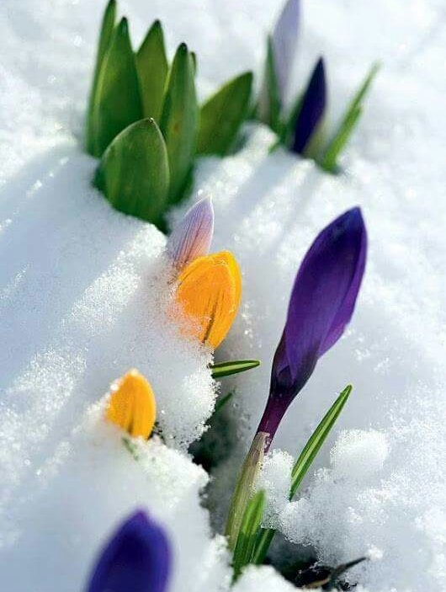
“Şu üç özellik kimde bulunursa o kişi imanın tadına varır:
- Allah’ı (c.c.) ve Rasulü’nü (a.s.) herkesten çok sevmek
-Sevdiği kişiyi sadece Allah için sevmek
-İmandan sonra küfre/inançsızlığa dönmekten, ateşe atılmaktan çekindiği gibi çekinmek.”
(Buhari, İman, 9.)

Slide 5
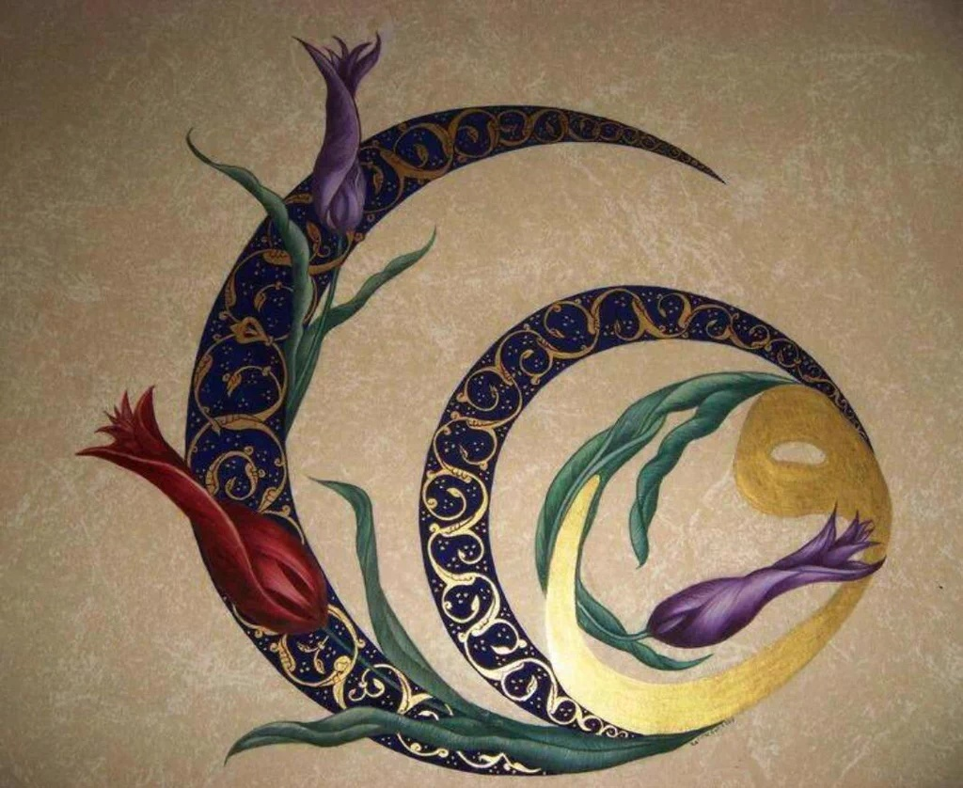
«Davud (a.s.) şöyle dua ederdi:
“Allah’ım,
Sen’den Sen’i sevmeyi,
Sen’i seven kimseyi sevmeyi,
Sen’in sevgine ulaştıran ameli isterim.
Allah’ım,
Senin sevgini bana kendimden, ailemden ve soğuk sudan sevimli eyle.”
(Tirmizi, Deavat, 72.)

Slide 6
“Allah’ın size olan nimetini hatırlayın; hani siz birbirinize düşman kişiler idiniz de O, gönüllerinizi birleştirmişti. Ve O’nun nimeti sayesinde kardeşler olmuştunuz.”
(Al-i İmran, 3/103.)

Slide 7
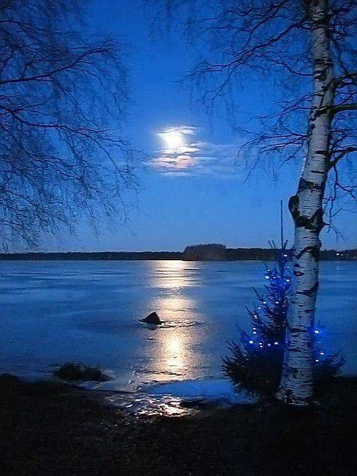
“İman etmedikçe cennete giremezsiniz. Birbirinizi sevmedikçe de iman etmiş olamazsınız.” (Müslim, İman, 93.)
“Hiçbiriniz kendisi için istediğini kardeşi için de istemedikçe, hakkıyla iman etmiş sayılmaz.” (Buhari, İman, 7.)

Slide 8
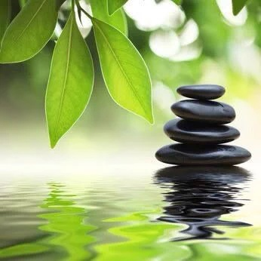
“-Size verdiği nimetlerden dolayı Allah’ı sevin,
-Allah’ı sevdiğim için beni sevin,
-Beni sevdiğiniz için de Allah’ı sevin.”
(Tirmizi, Menakıb, 31.)
“Hiçbiriniz beni babasından, evladından ve bütün insanlardan daha çok sevmedikçe kamil mümin olamaz.”
(Buhari, İman, 8.)

Slide 9
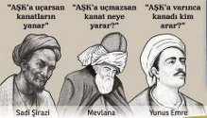

Slide 10
Birbirimizi sevmenin anahtarları:
-aramızda selamı yaymak
(Müslim, İman, 93.)
-birbirimizle hediyeleşmek
(Muvatta, Hüsnü’l-Hulk, 4.)

Slide 11
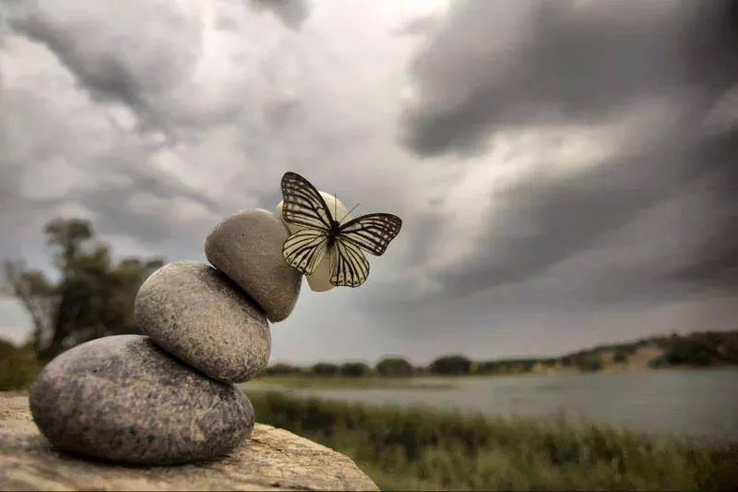
“Sevdiğin kimseyi ölçülü sev ki, bir gün sevmeyeceğin bir kişi olabilir.
Sevmediğin bir kimseyi de ölçülü sevme ki, günün birinde çok sevdiğin bir kimse olabilir.” (Tirmizi, Birr, 60.)

Slide 12
Duygularda ölçü
Daha önce Hz. Hamza’yı şehit ettiren Hint, bir zaman sonra müslüman olur. Rasulullah’a (a.s.) gelerek:
“Vaktiyle yeryüzünde senin ev halkın kadar zelil ve harap olmalarını istediğim hiçbir ev halkı yoktu. Oysa bugün yeryüzünde senin ev halkın kadar aziz olmalarını istediğim hiçbir ev halkı yoktur” dedi.
(Buhari, Menakibu’l-Ensar, 23.)

Slide 13
…
Rasulullah (s.a.v.), Kuran’dan bir sure öğretmek için yanına çağırdığı Ebu Said b. Mualla’nın elini tutmuş;
Kalbindeki kasvetten şikayet eden bir adama kalbinin yumuşaması için yetimin başını okşamasını tavsiye etmiş;
Musafahalaşmanın insanlar arasındaki kini gidereceğini bildirerek buna teşvik etmiştir.

Slide 14
Sevgi,
İnsan ruhunun derinliklerine işleyen bir duygu…
Sevginin insan tabiatı ve davranışları üzerindeki etkisini,
“Bir şeyi sevmen seni kör ve sağır eder.” (Ebu Davud, Edeb, 115-116.) hadisi ne de güzel açıklar.

Slide 15
Sevgi Tezahüründe Muhatap Kitlemiz:
1- Aile
“Kendileriyle huzur bulmanız için size kendi cinsinizden eşler yaratıp aranızda sevgi ve merhamet peyda etmesi de O’nun varlığının delillerindendir. Doğrusu bunda iyi düşünen bir kavim için ibretler vardır.”
Rum, 30/21.

Slide 16
Sevgi Tezahüründe Muhatap Kitlemiz:
1) Eşler
Allah Rasulü (a.s.) Hz. Hatice ile ilgili, “Bana onun sevgisi bahşedildi.” buyurdu. (Müslim, Fedailü’s-Sahabe, 75.)
Allah Rasulü (a.s.) Hz. Aişe’yi çok severdi. “Sana insanların en sevimlisi kimdir?” diye sorulduğunda, “Hz. Aişe” cevabını vermişti. (Müslim, Fedailü’s-Sahabe, 8.)
2) Ebeveyn ve Akraba halkası
Ana-babaya “öf” bile demek yasaktır. (İsra, 17/23.)
“Sıla-i rahim”

Slide 17
Sevgi Tezahüründe Muhatap Kitlemiz:
3-Tüm Canlılar ve Kainat
Sevgili Peygamberimiz (a.s.) canlı cansız tüm varlıklara karşı sevgiyle yaklaşmış, hayvanlara, bitkilere ve doğaya muhabbet nazarıyla bakmıştır. O, Mekke’ye, Medine’ye ve hatta Uhud Dağına karşı (Uhud, bizi sever, biz de onu severiz buyurarak) sevgisini dile getirmiştir.

Slide 18
Kimi, Nasıl Sevmeli?
“Nefsinle eşini
Şefkatinle çocuklarını,
Kalbinle Rasulullah’ı (s.a.v.),
Ruhunla Allahu Teala’yı seveceksin!”
(Hz. Fatıma (r.a.))

Slide 19
-”Sevgi nedir” sorusuna “Sevdiğin konusunda Allah’tan korkmandır” demişler.

Slide 20
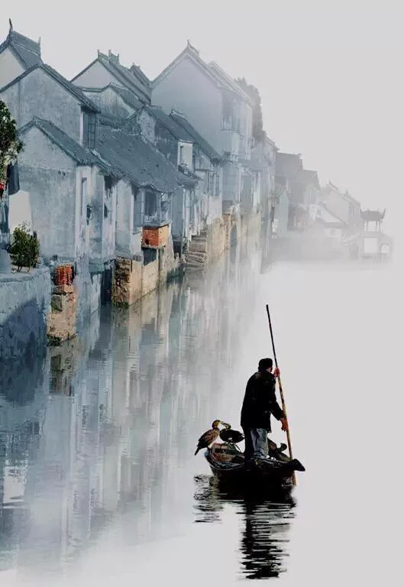
-“Ademoğlunun iki vadi dolusu altını olsa, üçüncüsünün de olmasını ister.”
(Müslim, Zekat, 116.)

Slide 21
-“Şu insanlar, hemen ellerine geçebilecek dünyalıkları seviyorlar da, önlerindeki çetin bir günü( ahireti) ihmal ediyorlar.” (İnsan, 76/27.)
-“Sevdiğiniz şeylerden Allah yolunda harcamadıkça iyiliğe asla erişemezsiniz.” (Al-i İmran, 3/192.)

Slide 22
*Ebu Talha (r.a.) sevdiği bahçesini Allah yolunda vermiş, diğer bir sahabi atlarından birini, Allah yolunda vermişti.
-Abdurrahman b. Avf (r.a.) beş yüz deve yükü tutarındaki malı bir defada Allah yolunda infak etmişti.

Slide 23
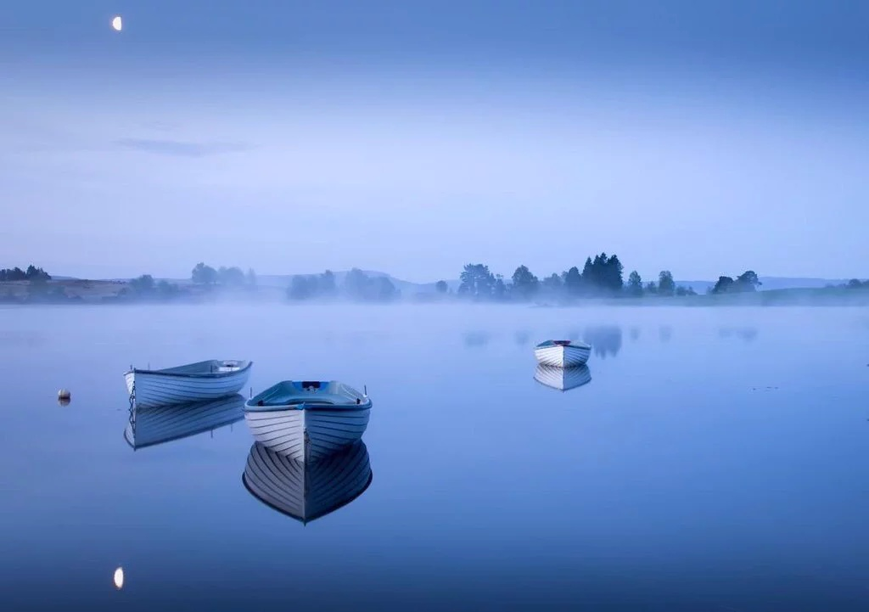
“Ey iman edenler! Mallarınız ve çocuklarınız sizi Allah’ı anmaktan alıkoymasın. Kim bunu yaparsa, işte onlar ziyana uğrayanlardır.” (Münafikun, 63/9.)

Slide 24
“Rabbimiz, bizi doğru yola ilettikten sonra kalplerimizi eğriltme. Bize tarafından rahmet ver. Lütfu en bol olan Sensin.” (Âl-i İmran, 3/8.)
Katılımınız İçin Teşekkür Ederiz…

